Slide 1
WEEKLY REPORT SIB

Slide 2
🏆 Goal 🏆
· 최적화된 데이터셋 생성 프로그램 완성
· 데이터셋(asdf) 전처리 시작

Slide 3
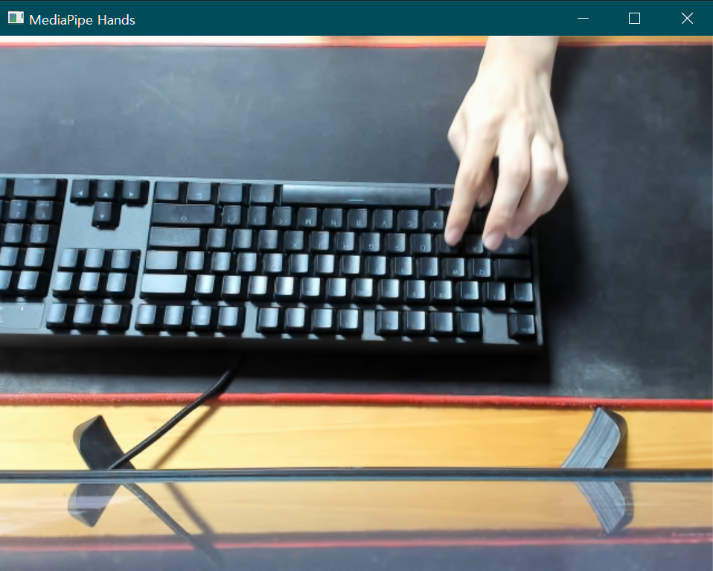

Past Problems
NOT RECONIZED
NOISY

Slide 4
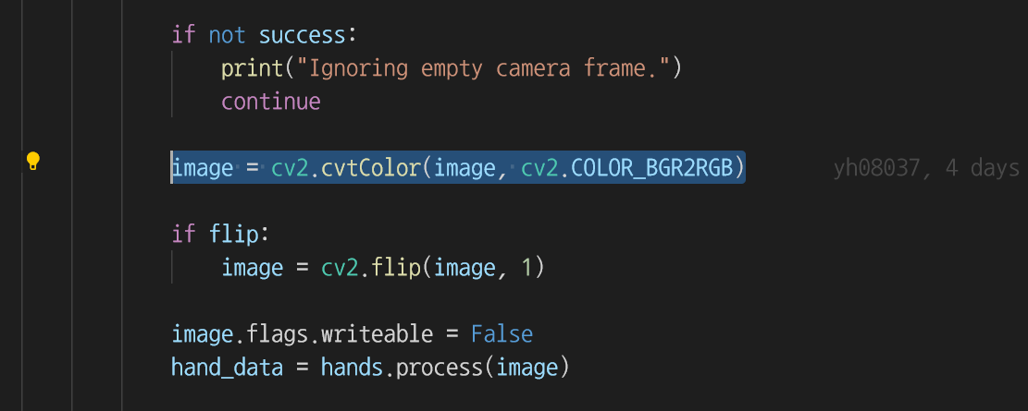

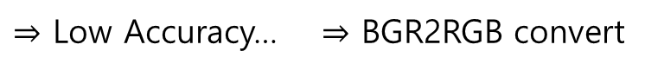
Solution
OpenCV Camera Capture : BGR
Mediapipe Hands input : RGB
$⇒$ Low Accuracy… $⇒$ BGR2RGB convert

Slide 5
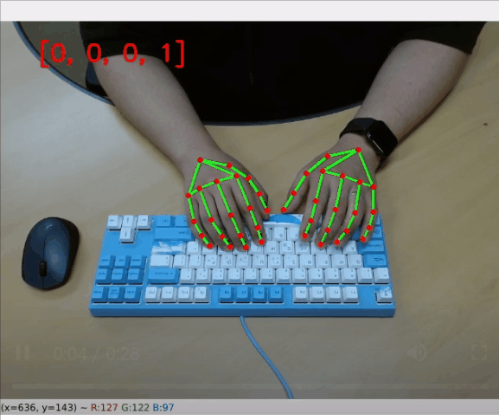
Data Generation
L0-x​ | ~​ | L21-z​ | a | s​ | d​ | f​
0.7227 | ​ | -0.2402​ | 0 | 0 | 0 | 0
0.7224​ | ​ | -0.2064 | 0 | 1 | 0 | 0
0.7237 | ​ | -0.2054 | 0 | 0 | 0 | 0
0.7272​ | ​ | -0.2061 | 1 | 0 | 0 | 0
0.7292​ | ​ | -0.2051 | 0 | 0 | 0 | 1

Slide 6
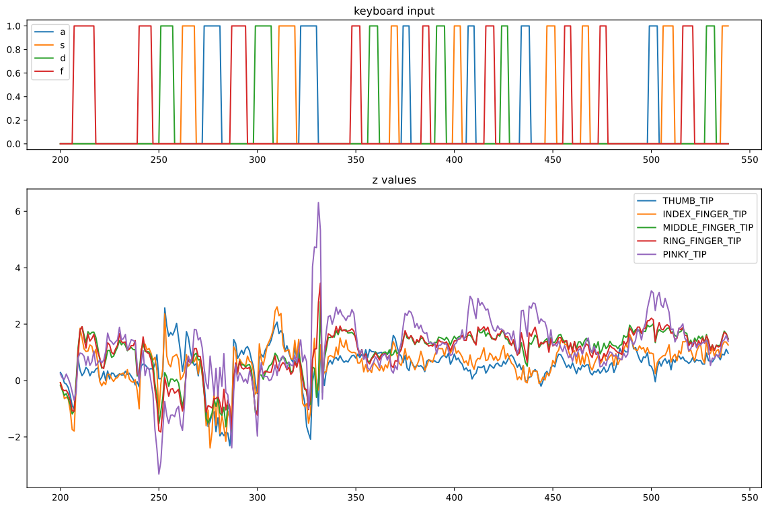
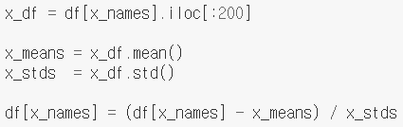
Data Visualization
Standardization
with first 200 data
- Too many noises
- Hard to read pattern

Slide 7
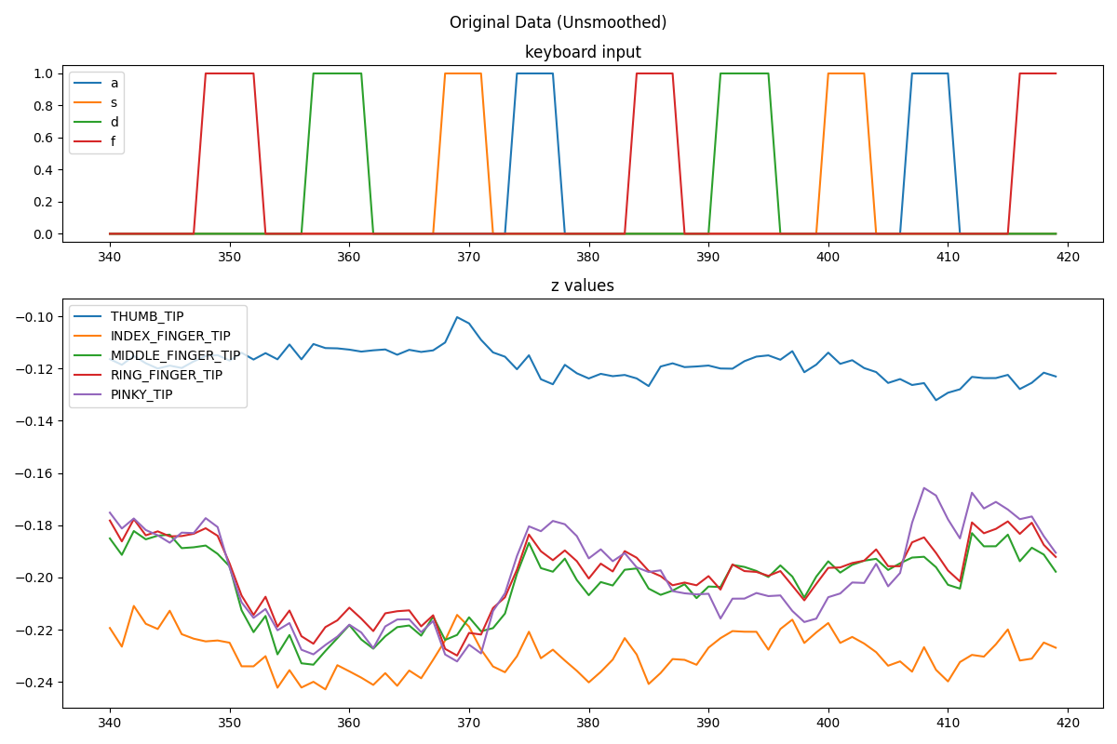
Data Smoothing

Slide 8
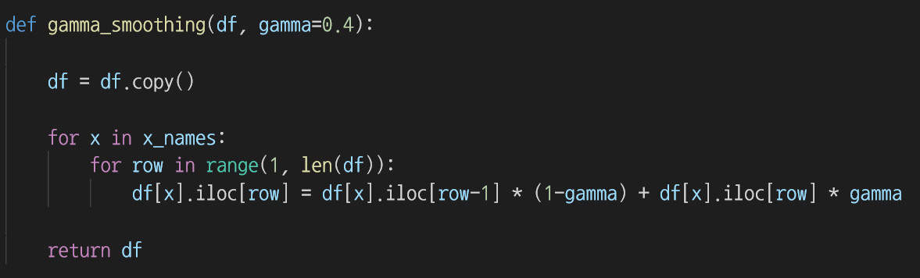
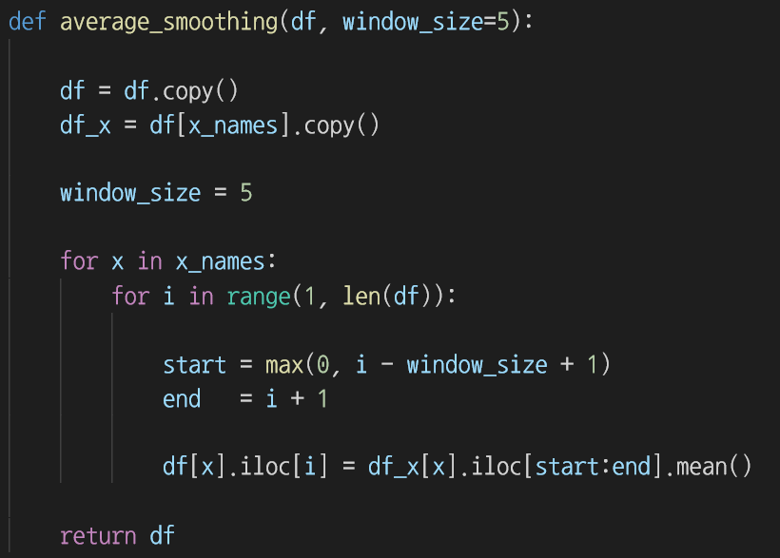
Data Smoothing
Gamma Decay
Local Average

Slide 9

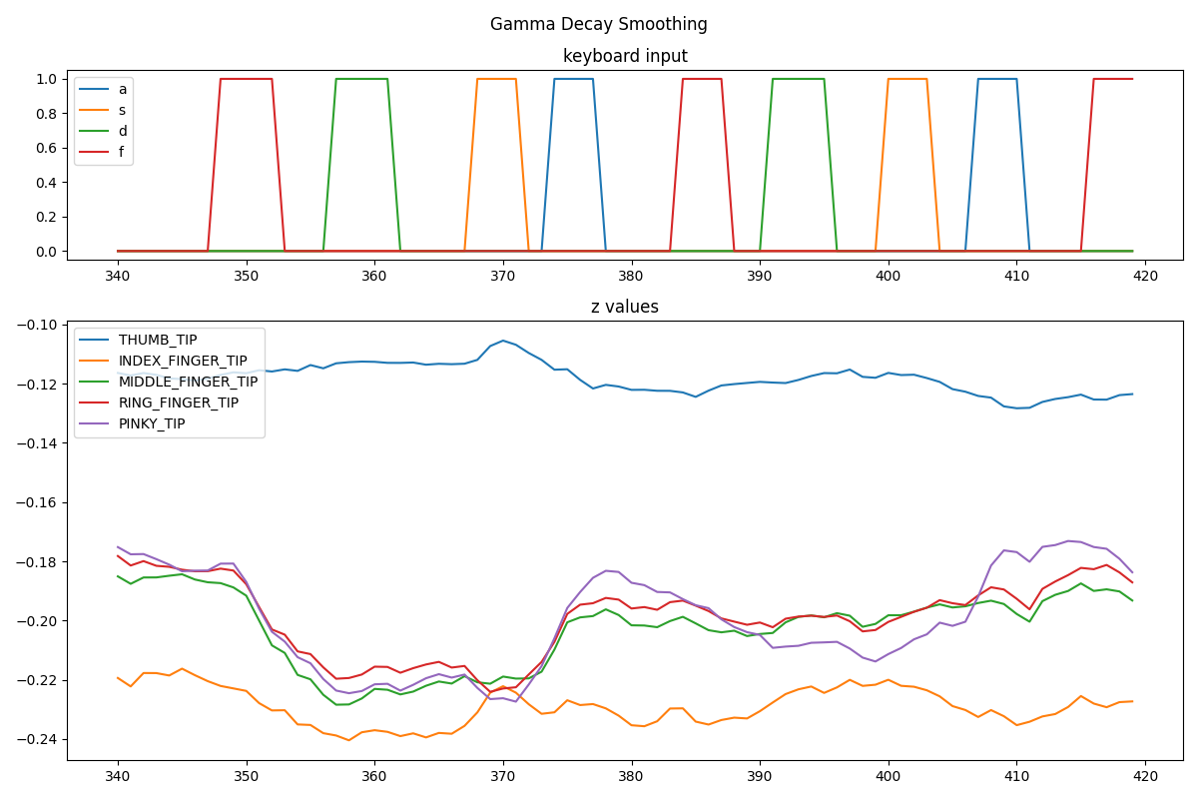
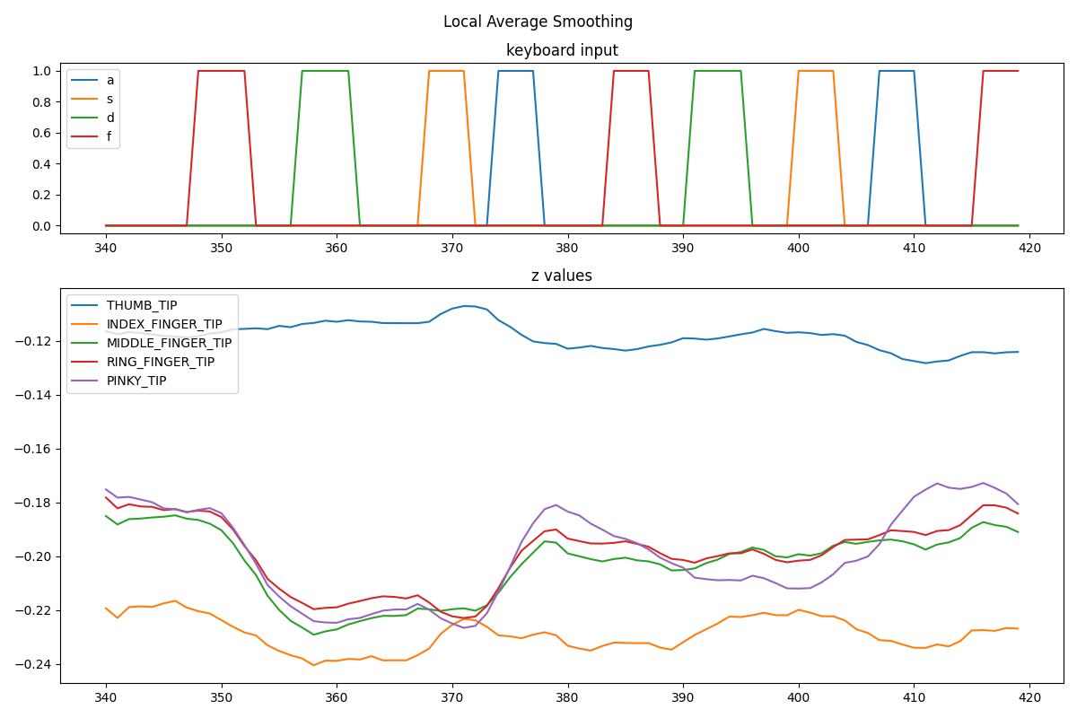
Data Smoothing
370
-0.19
370
373
-0.195
-0.19

Slide 10
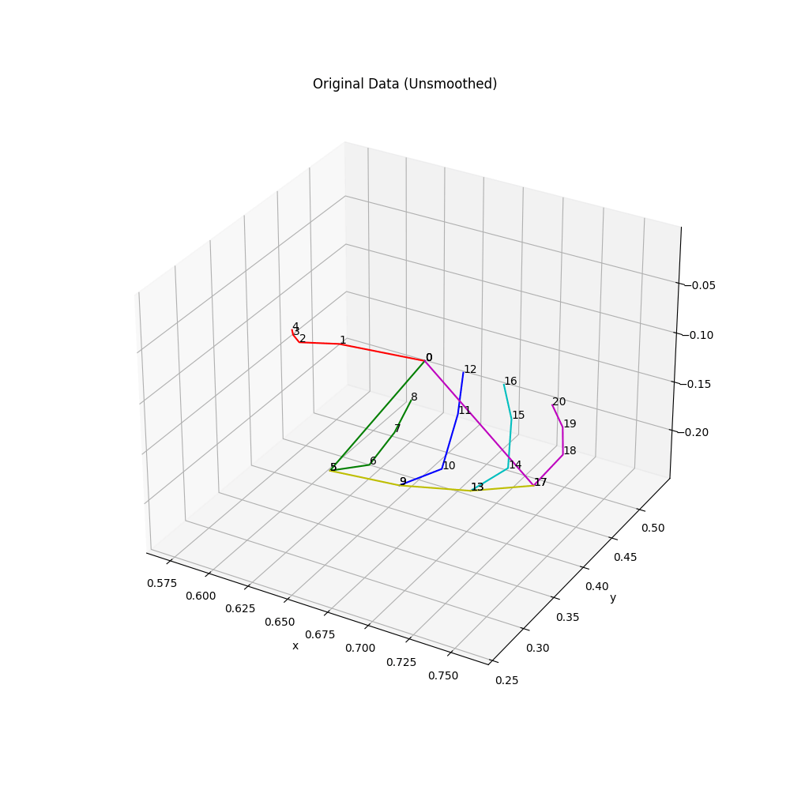

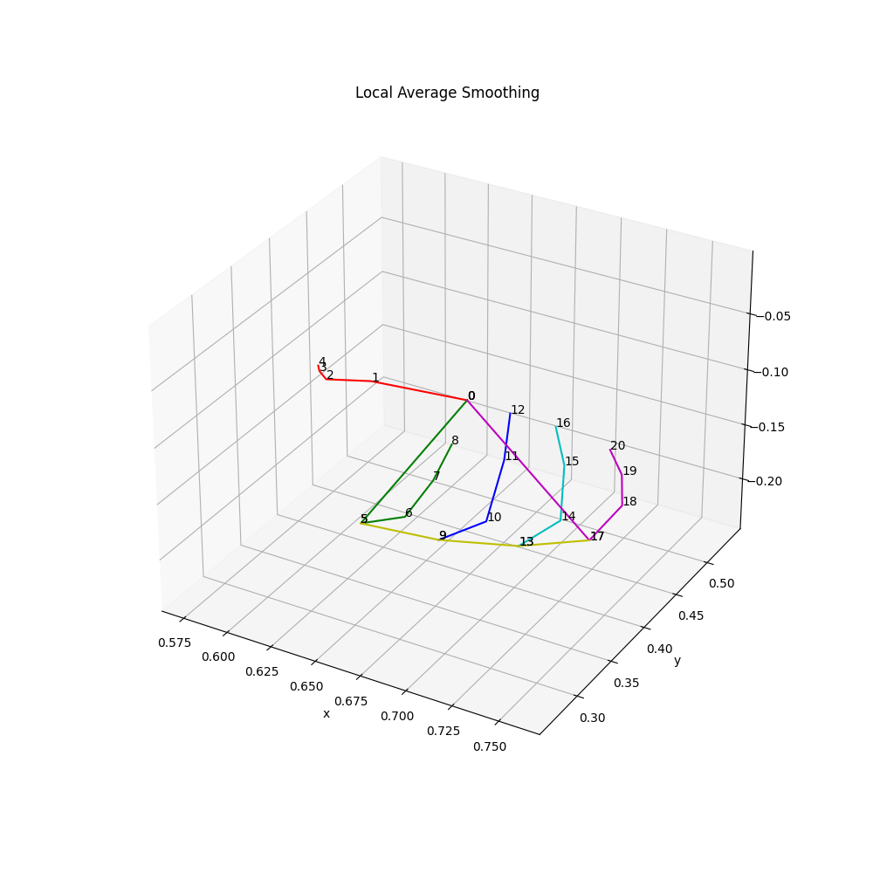
Hand 3D Visualization
Original data
Gamma Decay
Local Average

Slide 11
Preprocessing
Standardization
Outlier removal
Minmax Norm

Slide 12
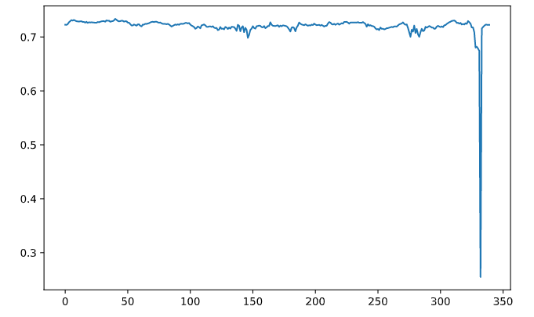
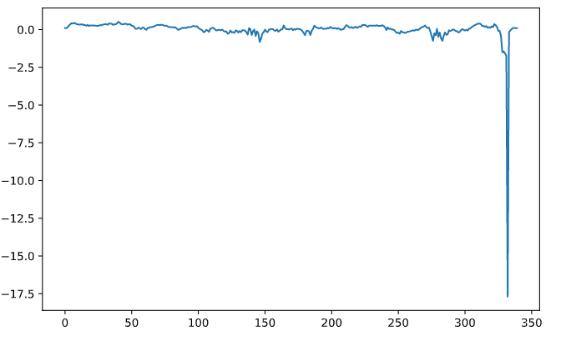
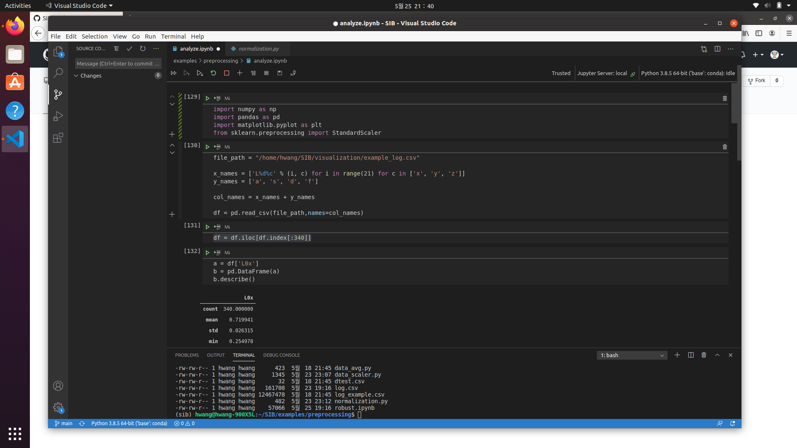
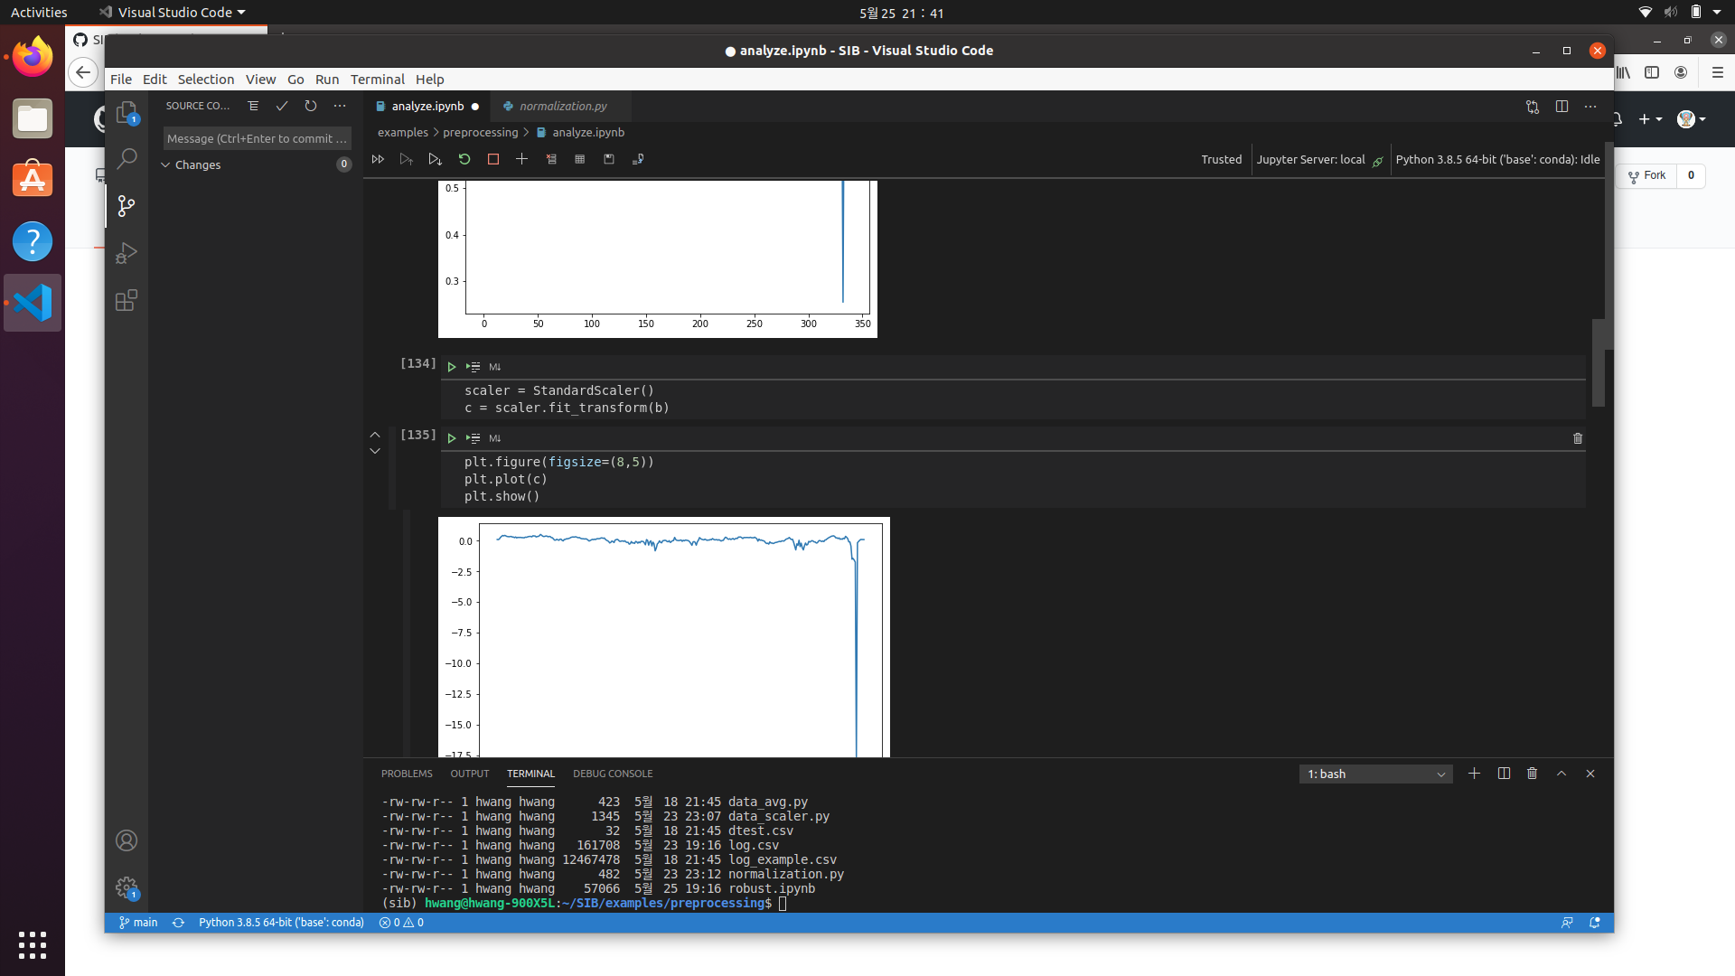
Standardization
평균 0 , 분산 1로 조정

Slide 13
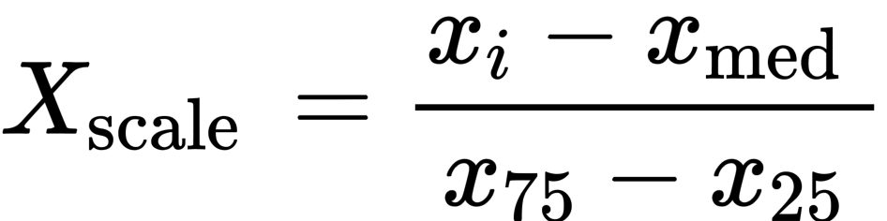
Outlier removal
Robust-scaler with sklearn-module
이상치 제거 GOOD
하지만 크기 순으로 했을 때 앞 뒤 25%의 데이터를 버린 결과를 사용해 알맞지 않음

Slide 14
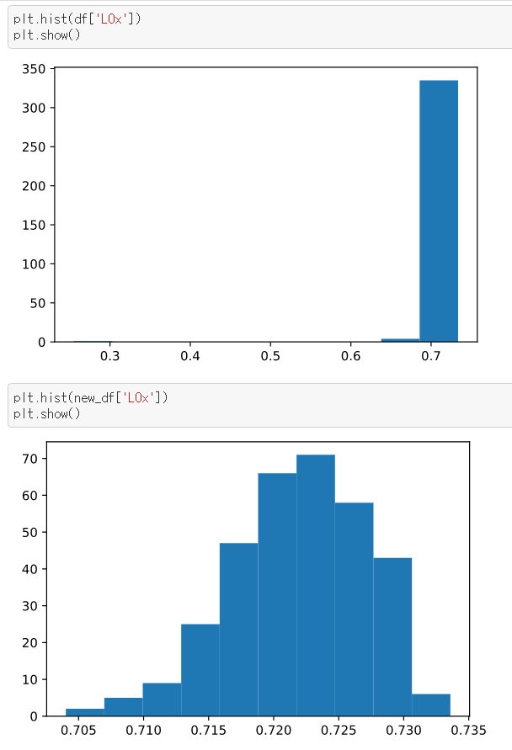
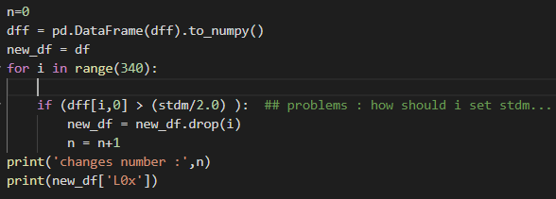
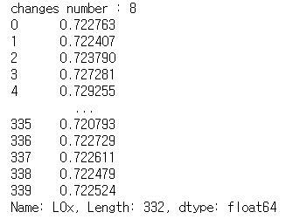
Outlier removal
원래 값과 중앙값의 차 (dff)가
threshold를 넘기면 이상치로 판정 해
해당 시계열의 행을 제거하는 알고리즘

Slide 15
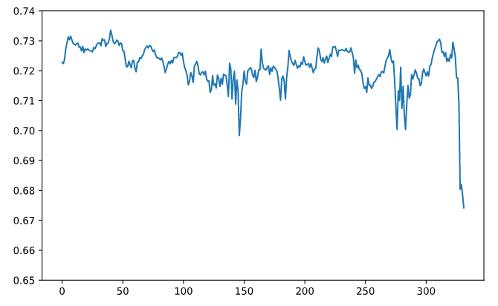
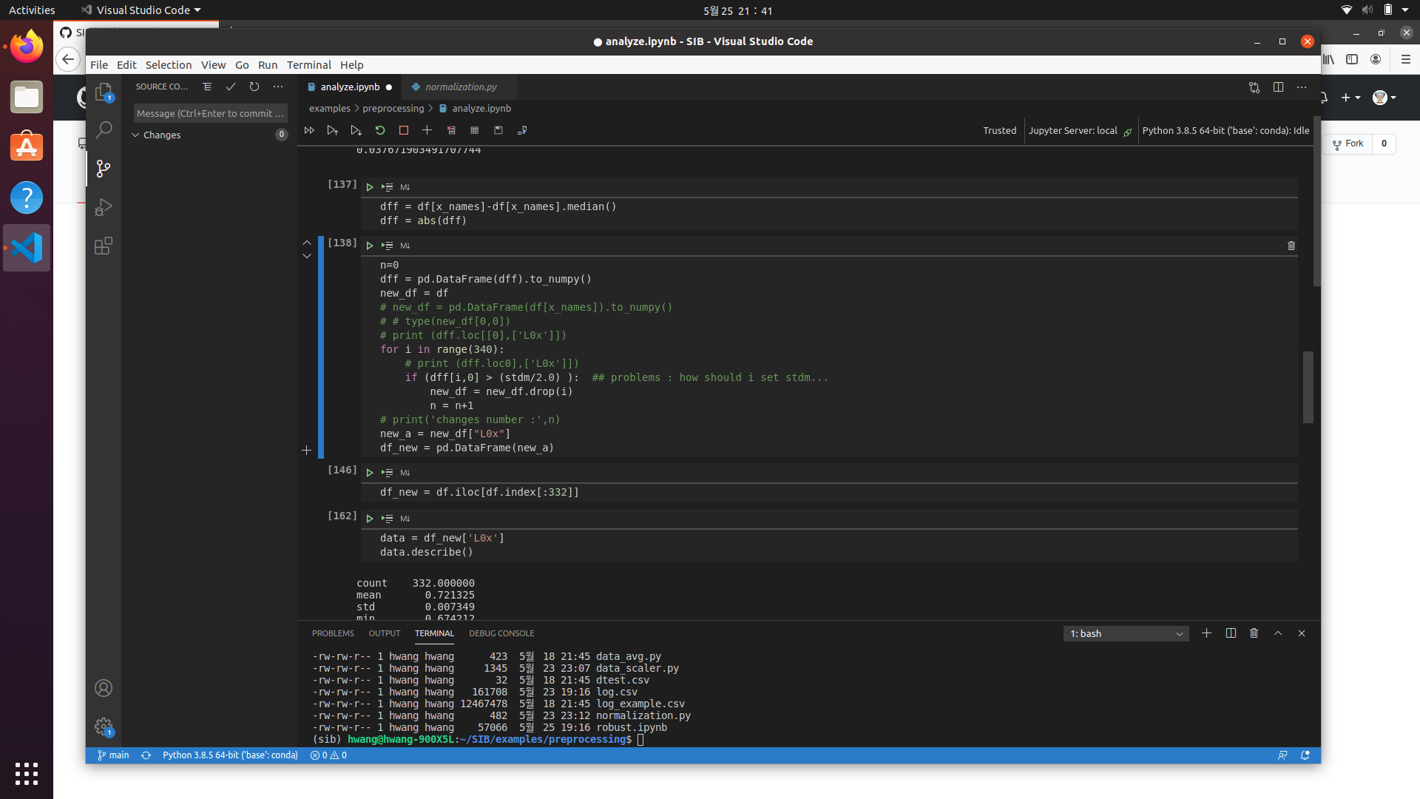
Outlier removal
Outlier 제거

Slide 16
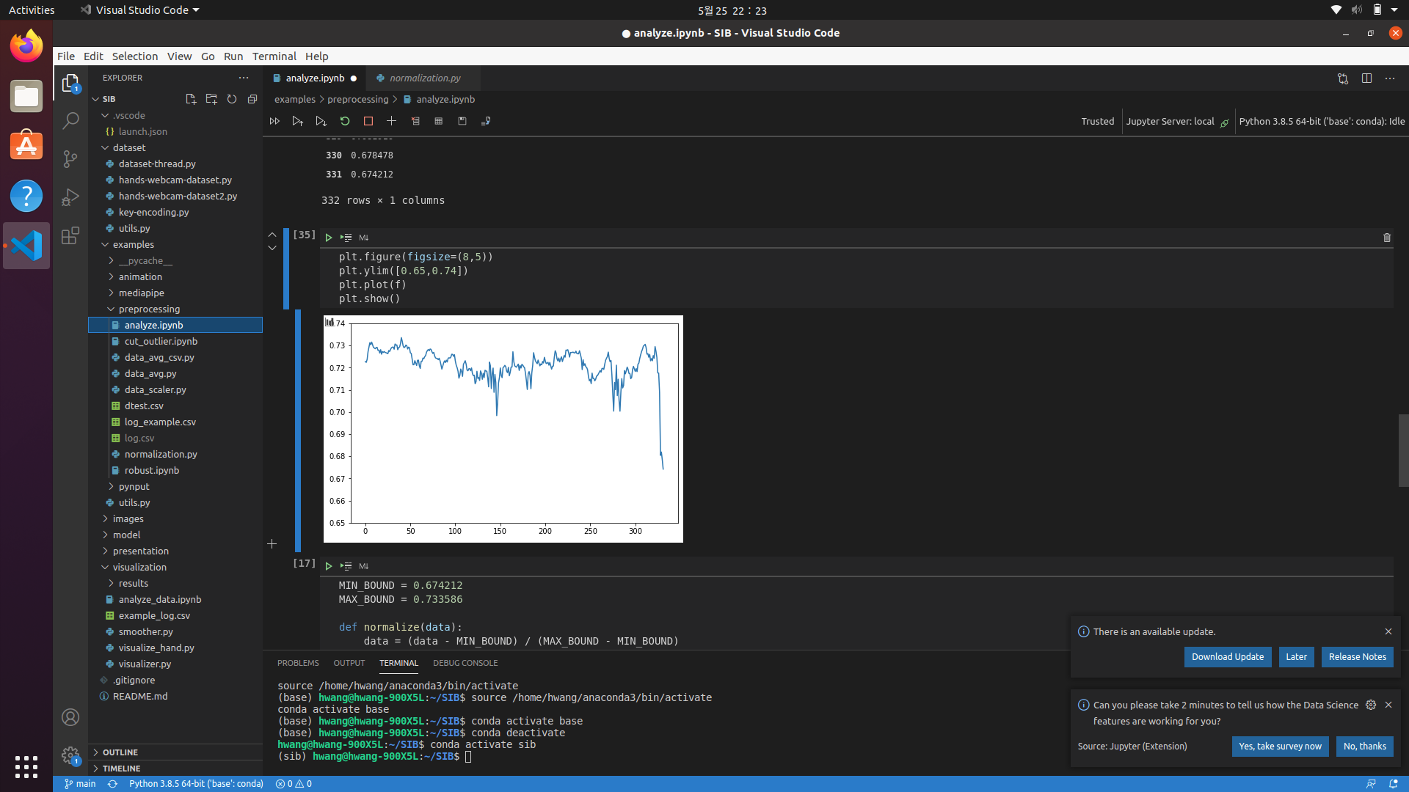
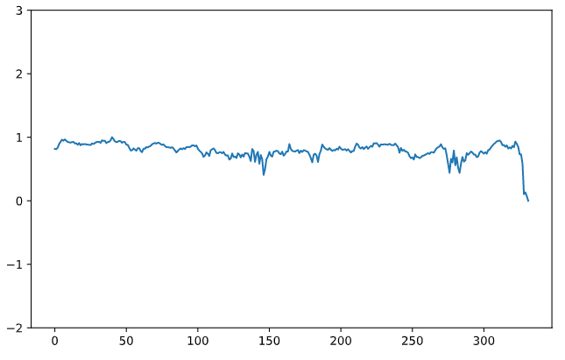
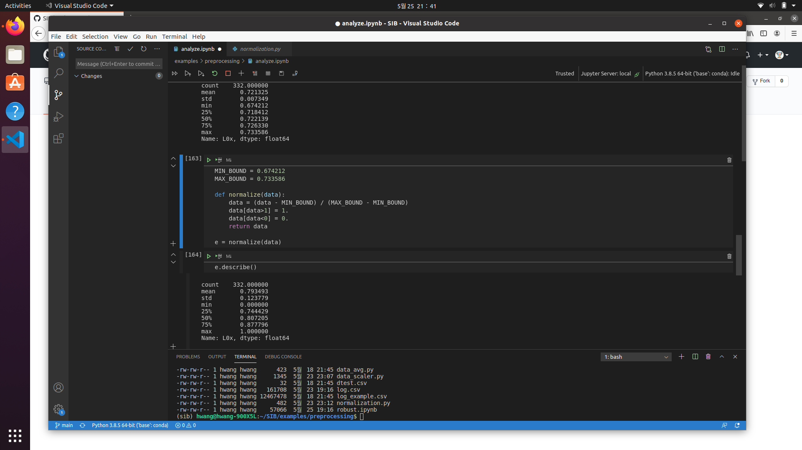
Normalization
MinMax Normalization

Slide 17
Current problems
Problems :
threshold값은 모든 열마다 다르게 설정해야함.. 기준을 둘 것이 필요
(현재는 임의로 지정)

Slide 18
Next Plan
모델 개발 및 적용
모델 학습을 위해 충분한 양의 ASDF 키 데이터 생성
Outlier 제거할 때의 기준 값 만들기
Missing value 처리에 대한 논의

Slide 19
ThanQ

